Slide 1
Культура підготовки тез доповідей
Ломачинська Ірина Миколаївна,
доктор філософських наук, професор

Slide 2
Тези доповіді:
опубліковані до початку наукової конференції матеріали із викладом основних аспектів наукової доповіді. Вони фіксують наукову точку зору автора і містять матеріали, які раніше не друкувалися. Завдяки влучно складеним тезам, автор має можливість створити собі репутацію фахівця, здатного в логічній і переконливій, ясній і доступній для адресата формі висловлювати результати своєї роботи.

Slide 3
Основне призначення тез:
Познайомити учасників конференції зі змістом доповіді
Оприлюднити результати наукової роботи та зробити її надбанням фахівців
Засвідчити особистий внесок як дослідника в розробку наукової проблеми
Встановити пріоритет авторства
Підтвердити факт апробації
Підтвердити висновки наукового дослідження

Slide 4
Структура тез:
коротко викладений вступ і актуальність;
цілі, завдання роботи;
проведення літературного огляду аналізу теорії і позицій інших авторів;
вектори розвитку подій і вирішення завдань;
підсумки, оцінка результатів.

Slide 5
Загальні поради:
Тема тез має відповідати тематиці конференції
Тема тез має бути небагатоплановою та розкриватися у назві роботи
Назва має відповідати змісту
Текст роботи має бути чітко структурованим
Нормою жанру тез є оптимальне поєднання наукового матеріалу з доступністю викладу
Висновок має узагальнити сказане і відповісти на питання; чому це важливо?

Slide 6
Основні вимоги до оформлення тез:
у заголовку вказується ПІБ автора, місце його працевлаштування або навчання, держава, місто;
в якості основного шрифту використовується Times New Roman, кеглем 14, полуторним інтервалом між рядків;
орієнтиром для оформлення списку літератури служить ДСТУ 8302:2015
матеріал повинен бути грамотним за всіма критеріями (орфографія, пунктуація, достовірність)
висновки мають містити елементи унікальності та новизни

Slide 7
Приклади посилання за ДСТУ 8302:2015 :
Книга: | Бельтинг Х. Образ и культ. История образа до эпохи искусства. Москва: Прогресс-Традиция, 2002. 752 с.
Нормативний документ: | ДСТУ 7152:2010. Видання. Оформлення публікацій у журналах і збірниках. Київ, 2010. 16 с. (Інформація та документація)
Стаття з періодичного видання: | Сенченко М. Чи вміємо ми читати? // Вісн. Книжкової палати. 2012. № 3. С. 3 - 7.
Електронний ресурс: | Біланюк О. П. Сучасний стан та перспективи розвитку міжнародного туризму в українськопольських відносинах // Економіка. Управління. Інновація : електрон. наук. фахове вид. 2012. № 2. URL: http://archive.nbuv.gov.ua/ e-/journals/eui/2012_2/pdf/12bopypv.pdf (дата звернення: 17.06.2013)

Slide 8
Вимоги до оформлення роботи («Київські філософські студії 2021»):
1. Обсяг – 2-5 сторінок.
2. Назва – великими літерами, напівжирним шрифтом, вирівнювання по центру. Ініціали та прізвища авторів, посада/статус – на наступному рядку після назви статті: курсив, вирівнювання по правому краю. Назва організації – на наступному рядку: курсив, малими літерами, вирівнювання по правому краю.
3. Текст – через один інтервал після назви організації: вирівнювання за шириною, абзацний відступ 1,0. Матеріали у текстовому редакторі Microsoft Word для Windows. Формат шрифту: кегль – 14; тип – Times New Roman. Міжрядковий інтервал – полуторний. Поля: зліва, справа, зверху, знизу – 20 мм.
4. Література – через інтервал після тексту: слово Література по центру і далі список літератури, вирівнювання за шириною. Міжрядковий інтервал – одинарний. Посилання на літературу – в тексті, наприклад: [3] або [5, с.44].

Slide 9
Алгоритм підготовки тез:
Поставте цілі і конкретизуйте результати, яких прагнете досягти.
Опрацюйте структуру матеріалу, попередньо вивчивши типи і особливості тез.
Проведіть глибокий аналіз інформації, яка береться в основу тез. Може знадобитися доповнення, уточнення, скорочення матеріалу
Позначте робочу версію назви. Вона повинна відповідати темі та концепції конференції, а також основній науковій праці.

Slide 10
Алгоритм підготовки тез:
Перевірте логічність, правильну послідовність матеріалу і докази.
Підготуйте змістовну частину тез на підставі плану.
Проведіть ретельну перевірку тексту на помилки, унікальність, правильність оформлення, комплектність. Рекомендується вичитати матеріал кілька разів з проміжком між перевірками.
Дізнайтеся діючі вимоги щодо оформлення.
Надішліть тези та заявку на участь у науковому заході.

Slide 11
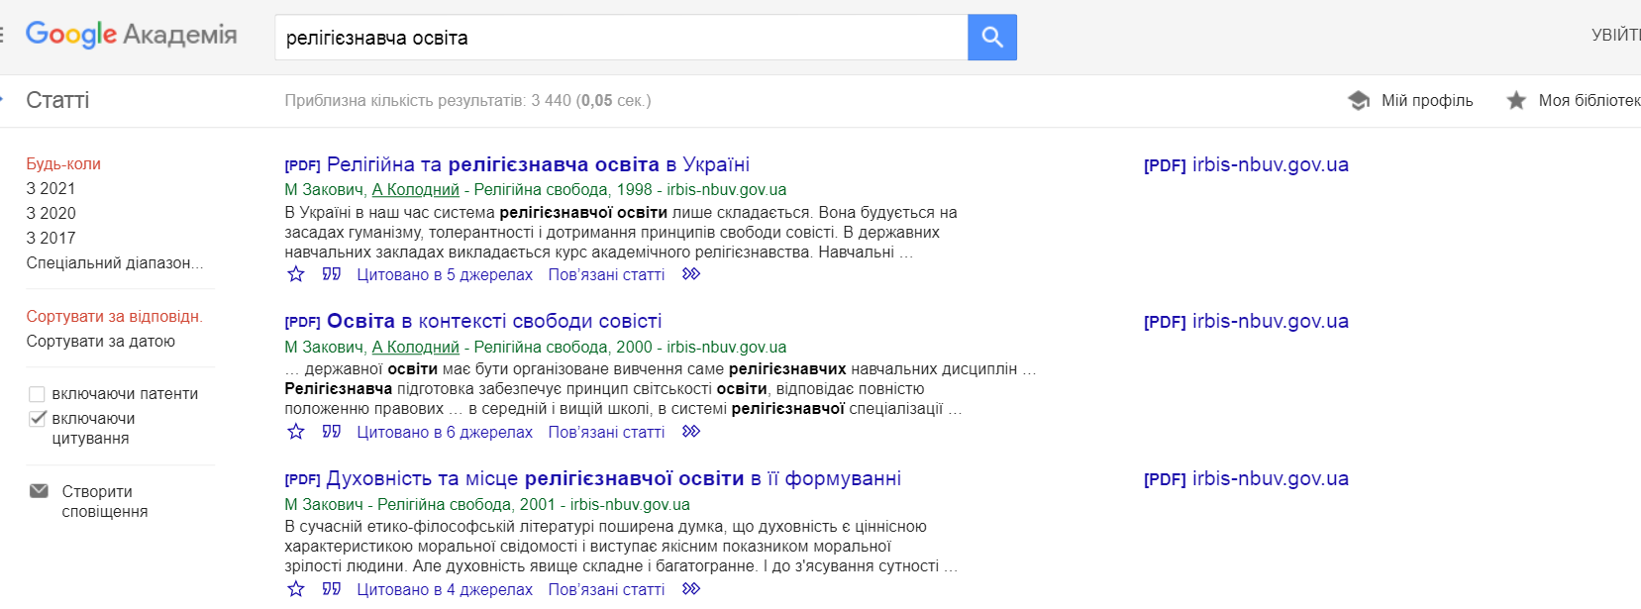
Пошук літератури:

Slide 12
Типові помилки тез:
Невдалі назви, в яких не визначена проблема;
Недостатня висвітленість теми тез;
Змістовна невідповідність тез, порушення логіки;
Відсутність чітких висновків;
Порушення культури мови;
Невідповідність оформлення тез вимогам

Slide 13
Часові терміни:
Не чекайте останньої ночі напередодні дедлайну. Якщо тези на конференцію приймають через автоматичну систему, то саме в останню ніч із нею саме у Вас що-небудь трапиться: зависне сайт; прикріпите не той файл тощо. Краще спокійно відправити роботу хоча б за 2-3 дні до дедлайну.

Slide 14
Дякую за увагу!

